Slide 1
Мультимедийные презентации для 6 класса по математике. Автор: Трофимова Елена Иозасовна
МОУ «Абазинская средняя общеобразовательная школа №50»
Правило умножения для комбинаторных задач.
Раскрытие скобок.

Slide 2
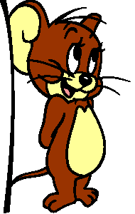
Тема урока: Правило умножения для комбинаторных задач.
Подготовка к контрольной работе.
В математике следует помнить не формулы, а процессы мышления.
В. П. Ермаков

Slide 3

Задача № 497 стр. 115

Slide 4
24 возможных варианта

Slide 5
Задание: Дана аналитическая модель числового промежутка. Заполнить таблицу.
Аналитическая модель | Геометрическая модель | Символическая запись | Название числового промежутка
Х ≥ - 10
- 4,1 < Х < 1

Slide 6
Задание: Дана аналитическая модель числового промежутка. Заполнить таблицу.
Аналитическая модель | Геометрическая модель | Символическая запись | Название числового промежутка
Х ≥ - 10
- 4,1 < Х < 1
- 10
х
- 4,1
1
х

Slide 7
Задание: Дана аналитическая модель числового промежутка. Заполнить таблицу.
Аналитическая модель | Геометрическая модель | Символическая запись | Название числового промежутка
Х ≥ - 10 |  | [-10; + ∞)
- 4,1 < Х < 1 |  | ( - 4,1; 1)
- 10
х
- 4,1
1
х

Slide 8
Задание: Дана аналитическая модель числового промежутка. Заполнить таблицу.
Аналитическая модель | Геометрическая модель | Символическая запись | Название числового промежутка
Х ≥ - 10 |  | [-10; + ∞) | Луч
- 4,1 < Х < 1 |  | ( - 4,1; 1) | Интервал
- 10
х
- 4,1
1
х

Slide 9

Физкульт минутка

Slide 10
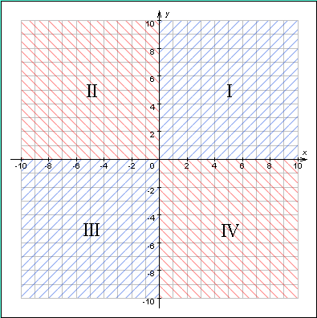
Задание: Отметьте на координатной плоскости точки:
А (- 3;2)
В (2;2)
С (-1;6)
Д (1;- 4)
Запишите координаты точки пересечения отрезка АВ и прямой СД.

Slide 11
Задание: Найдите значение выражения:
(-4,2+2,48)·(-1,5)+(-17,29 - 2,71):(-2,5)
- 1,72
2,58
10,58
- 20
8

Slide 12

Задание: Найдите значение выражения:
(-4,2+2,48)·(-1,5)+(-17,29 - 2,71):(-2,5)
1
3
5
2
4

Slide 13
Дома:
Стр. 254 Контрольная работа № 3
Задание: №1
Задание: №3 (а)

Slide 14
Спасибо за урок!

Slide 15

Тема урока: Раскрытие скобок.
Математику нельзя изучать, наблюдая, как это делает сосед!
А. Нивен

Slide 16
Выполните действия:
- 70 : 10 =
60 : (-2) =
- 160 + 40 =
- 300 : (-100) =
(-90)+(- 909)=
- 150 + 400 =
- 90 + 125 =
8. (- 400)+(- 111)=
- 7
- 30
- 120
3
- 999
250
35
- 511

Slide 17
Выполните умножение:
0,3
1) 0,3 · (-0,5) · 2 · (-1)=
2) 0,25· (-1) · (- 6,3) · (-4) =
3)(-2,5) · (0,4) · 50 · (-0,02) =
- 6,3
1

Slide 18
+(а – в + с)
Если перед скобками стоит знак +, это значит, что все слагаемые в скобках надо умножить на 1, т.е., РАСКРЫВАЯ СКОБКИ , ОСТАВИТЬ ИХ БЕЗ ИЗМЕНЕНИЯ
+1·(а – в + с)

Slide 19
-(а – в + с)
Если перед скобками стоит знак -, это значит, что все слагаемые в скобках надо умножить на - 1, т.е., РАСКРЫВАЯ СКОБКИ , ИЗМЕНИТЬ ЗНАКИ СЛАГАЕМЫХ НА ПРОТИВОПОЛОЖНЫЕ.
-1·(а – в + с)

Slide 20
Продолжить запись:
+1·(а – в + с) =
= …

Slide 21
Продолжить запись:
-1·(а – в + с) =
= …

Slide 22
Физкульт минутка

Slide 23
Раскройте скобки:
- 41(2 – ху – у) =
71( а + в – с) =
- (- 20 + а – 3в) =
22(в - 100 – 4а) =
- 33(2х – ху + 3у) =
18(- а + в + с) =
- (65 + а – 98в) =
31(в – 2с – 3а) =

Slide 24
Раскрой скобки:
1 вариант
2 вариант
- 4(5 – х – 6у) =
81( а + в – с) =
- (25 + а – 4в) =
11(- в - 5 – 6а) =
- 9(8 + х – 4у) =
18(- а - в + с) =
- (5 - а + 54в) =
100(в + 9 – 3а) =
- 3(z + ху – 6у) =
- 1( а + в – с) =
2 (21 - а – 66в) =
10(- с - 49 + 3а) =
- 6(9 – а – 5в) =
57(- а + в – с) =
- (85 - а – 404в) =
51(в - 10 + а) =

Slide 25

Заполнить таблицу, если у = - 3 + х
х | - 5 | - 3 | - 1 | 0 | 2 | 3 | 6
у
Отметьте на координатной плоскости точки с координатами (х;у), взятыми из полученной таблицы.

Slide 26
Заполнить таблицу, если у = - 3 + х
х | - 5 | - 3 | - 1 | 0 | 2 | 3 | 6
у | - 8 | - 6 | - 4 | - 3 | -1 | 0 | 3
Отметьте на координатной плоскости точки с координатами (х;у), взятыми из полученной таблицы.

Slide 27
Заполнить таблицу, если у = - х + 7
х | - 2 | - 1 | 0 | 1 | 2 | 3 | 4
у
Отметьте на координатной плоскости точки с координатами (х;у), взятыми из полученной таблицы.

Slide 28
Заполнить таблицу, если у = - х + 7
х | - 2 | - 1 | 0 | 1 | 2 | 3 | 4
у | 9 | 8 | 7 | 6 | 5 | 4 | 3
Отметьте на координатной плоскости точки с координатами (х;у), взятыми из полученной таблицы.

Slide 29

Работа по учебнику:
Стр. 121
№528
№529
№530
№531

Slide 30
ДОМА:
Стр. 120 №521;
№526

Slide 31

Встать прямо,
руки вдоль туловища. Обхватить плечи руками,
сказать «Ух!»

Slide 32
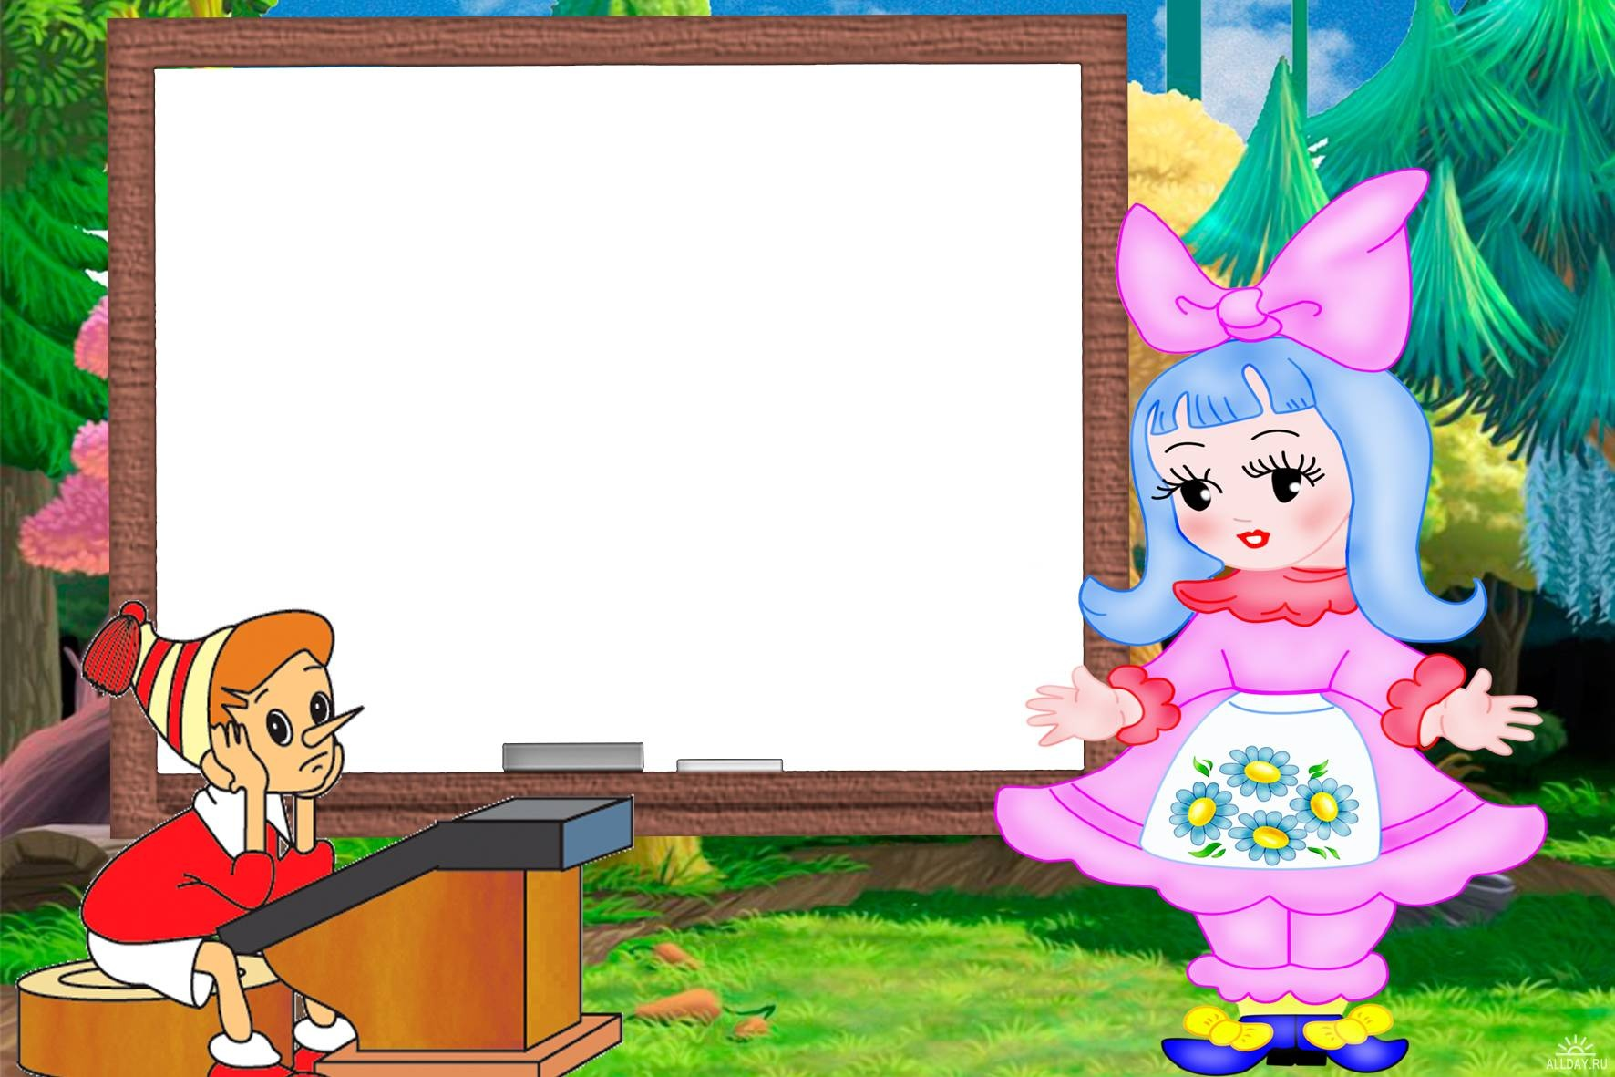

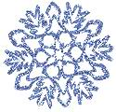



«Ловим снежинки».
Наклоны туловища Вправо, влево, вниз,
вверх, с хлопками.

Slide 33
Потопаем ногами,
похлопаем руками.

Slide 34
Прыжки на
месте.

